Slide 1
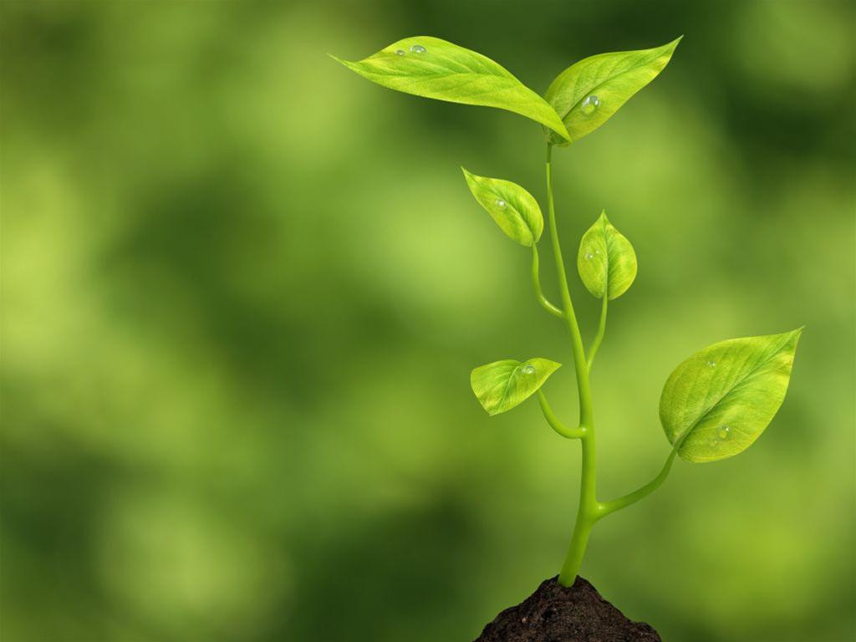
Czynniki klimatyczne mające wpływ na rozwój roślin

Slide 2
Czym jest klimat?
charakterystyczny zespół zjawisk i procesów atmosferycznych występujący na określonym obszarze geograficznym.
Charakteryzuje się go na podstawie wieloletnich obserwacji pogody. Jest jednym z czynników ekologicznych wpływających na rozmieszczenie i życie organizmów roślinnych i zwierzęcych w biosferze.

Slide 3
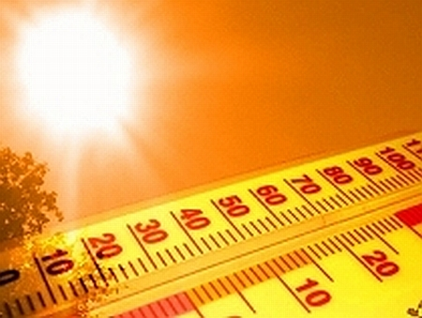
Jakie są czynniki warunkujące klimat?
Klimat:
Temperatura
Ciśnienie
Opady
Wiatr
Ukształtowanie terenów

Slide 4
Temperatura
Rośliny w procesie fotosyntezy przetwarzają energie promieniowania słonecznego na materię organiczną
O przebiegu fotosyntezy decyduje m.in temperatura powietrza
Temperatura ma wpływ na długość okresu wegetacyjnego roślin
W przypadku Polski czas usłonecznienia wynosi ok. 40%

Slide 5
Temperatura cd.
Podczas rozwoju rośliny zmieniają się wymagania dotyczące temperatury
Niższa temperatura wymagana jest we wcześniejszych fazach rozwoju rośliny, a w miarę jej rozwoju rosną wymagania cieplne, osiągając maksimum w fazie wydawania owoców

Slide 6
Temperatura cd.
Większość roślin uprawnych w naszych szerokościach geograficznych wymaga sum temperatur mieszczących się w granicach 1400 - 2200̊C
Należą do nich: pszenica, jęczmień, żyto, owies, ziemniaki i większość roślin pastewnych
Wyższe wymagania termiczne mają: buraki cukrowe, kukurydza na ziarno, słonecznik i soja

Slide 7
Temperatura minimalna
Rośliny najbardziej wrażliwe na niską temperaturę:
Pomidory
Ogórki
Fasola
Wszystkie one giną w temperaturze ok. 0̊C
Do roślin najbardziej odpornych na niską temperaturę należą rośliny wieloletnie i ozime

Slide 8
Temperatura minimalna cd
W Polsce szczególnie niekorzystne są przymrozki występujące wiosną lub wczesną jesienią
Spadki temperatur poniżej 0̊C powodują wymarzanie młodych pąków kwiatowych, kiełkujących ziemniaków lub niszczenie owoców
Doraźnie stosuje się osłony przed zimnym wiatrem, a nawet rozpala ogniska mające podnieść temperaturę na plantacji

Slide 9
Temperatura cd.
Wysoka temperatura wpływa na obniżenie plonów poprzez spadek wilgotności gleby
Z temperaturą powietrza związany jest okres wegetacji roślin
W Polsce różnice długości okresu wegetacyjnego sięgają nawet 50 dni

Slide 10
Wymagania roślin w zakresie warunków wilgotnościowych
Zmieniają się one w okresie wegetacji
Największe potrzeby wodne zbóż przypadają na okres kwietnia
Ziemniaków – od tworzenia pąków do kwietnia
Kukurydzy – od początku (tzw. wyrzucania wiechy) do kwietnia

Slide 11
Opady
Woda stanowi przeciętnie 75% masy żywej rośliny
O zasobach wodnych decydują przede wszystkim opady atmosferyczne
W Polsce sumy roczne opadów wynoszą 500 – 700 mm i ich największe natężenie przypada na okres letni ( czas największej transpiracji roślin)

Slide 12
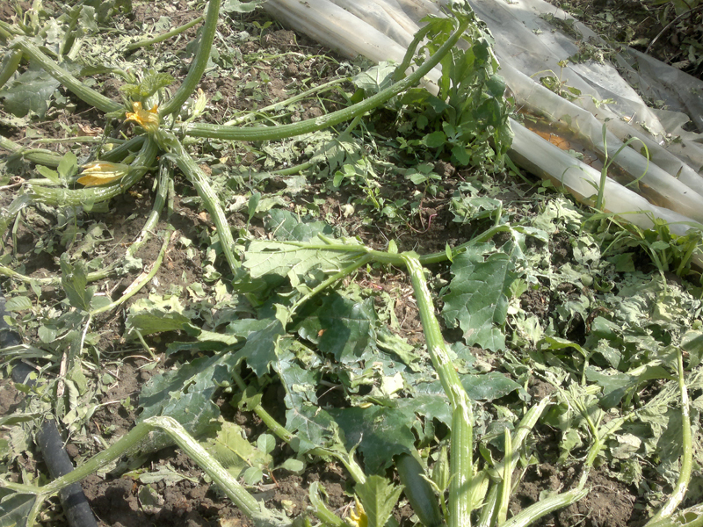
Opady cd.
Nadmierne lub gwałtowne opady atmosferyczne (np. grad) mogą niszczyć upławy
Skutki gradobicia

Slide 13
Wiatr
Jest istotnym elementem klimatu kształtującym rozwój roślin uprawnych
Ma wpływ na zapylanie kwiatów
Możne roznosić choroby roślin
Wpływać na przesuszenie gleby
Zwiększyć parowanie z tkanek roślin

Slide 14
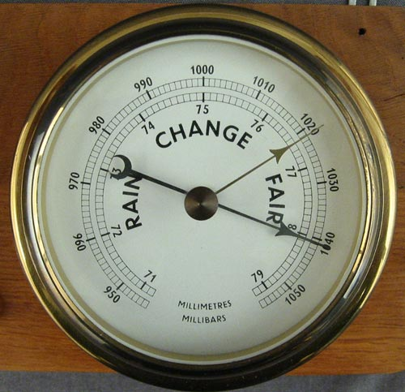
Ciśnienie atmosferyczne
Ma pośredni wpływ na rozwój roślin, ponieważ za zmianą ciśnienia następują zmiany stanów pogodowych (temperatura, opady, wiatr)

Slide 15
Ukształtowanie terenu
Z ukształtowaniem terenu ściśle związane są krainy geograficzne.
W Polsce wyróżniamy takie krainy geograficzne jak:
Pobrzeża
Pojezierza Polskie
Niziny Środkowopolskie
Wyżyny Polskie
Kotliny Podkarpackie
Góry

Slide 16
Ukształtowanie terenu
Góry
W Karpatach występują wyraźne piętra klimatyczne (wraz z wysokością spada temperatura i wzrasta ilość opadów)
W Sudetach – typowe piętra klimatyczne
W Karpatach i Sudetach uprawa się żyto, ziemniaki i owies
W górach rozwinęło się warzywnictwo i sadownictwo

Slide 17
Ukształtowanie terenu
Kotliny
Klimat łagodny o cechach kontynentalnych
Najcieplejszy region w Polsce
Uprawia się tam żyto i ziemniaki
Rozwinęło się warzywnictwo i sadownictwo

Slide 18
Ukształtowanie terenu
Niziny
Charakterystyczną cechą nizin jest urozmaicona rzeźba terenu oraz małe wysokości bezwzględne
W ukształtowaniu powierzchni przeważają rozległe równiny i szerokie doliny rzeczne
Na nizinach występują niewielkie opady
Na Nizinie Śląskiej i Wielkopolskiej rolnictwo jest najlepiej rozwinięte, ze względu na dobre gleby i korzystne warunki klimatycznej

Slide 19
Niziny cd.
Na nizinach uprawia się pszenicę, buraki cukrowe, rzepak, ziemniaki
Wokół dużych miast rozwinęło się warzywnictwo i sadownictwo

Slide 20
Ukształtowanie terenu
Pobrzeża
Klimat morski o łagodnych zimach i chłodnych latach
Przeważają uprawy ziemniaków
Na lepszych glebach uprawia się pszenicę i buraki cukrowe
W okolicach dużych miast rozwinęło się warzywnictwo

Slide 21
Ukształtowanie terenu
Pojezierza
Klimat ze względu na rozciągłość krainy jest zróżnicowany
Na Pojezierzu Wielkopolskim i Kaszubskim – klimat o cechach morskich
Na Pojezierzu Mazurskich – o cechach kontynentalnych

Slide 22
Pojezierza cd.
Najlepsze warunki dla rolnictwa są na Pojezierzu Wielkopolskim
Uprawia się tam buraki cukrowe i ziemniaki
Na pozostałych pojezierzach:
Żyto
Ziemniaki
len

Slide 23
Ukształtowanie terenu
Wyżyny
Na wyżynach klimat jest zróżnicowany
W zachodniej części – morskie masy powietrza
Ku wschodowi – kontynentalizm klimatu
Na wyżynie Lubelskiej, Kielecko – Sandomierskiej i w Niecce Nidziańskiej uprawia się pszenicę, buraki cukrowe, rzepak, tytoń, chmiel
Rozwinęło się również warzywnictwo i sadownictwo

